Slide 1
«Виды и жанры изобразительного искусства»

Slide 2
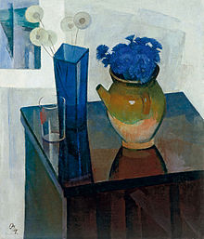
К какому виду изобразительного искусства мы отнесем
представленное изображение?
«Живопись»
(работа выполненная в цвете, красками, на плоскости)

Slide 3
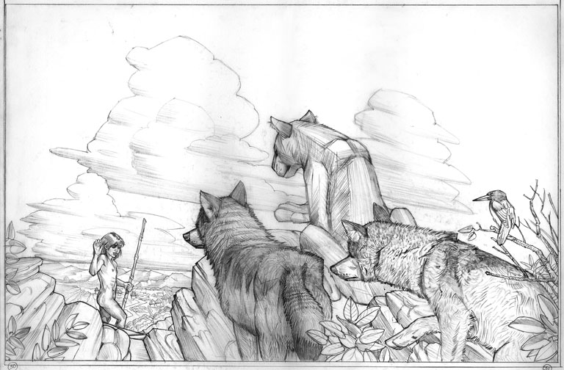
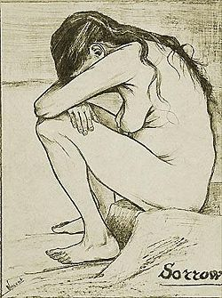
К какому виду изобразительного искусства мы отнесем эти изображения?
«Графика»
(работа выполненная линиями, штрихами, на плоскости без красок)
Ван Гог «Скорбь»

Slide 4
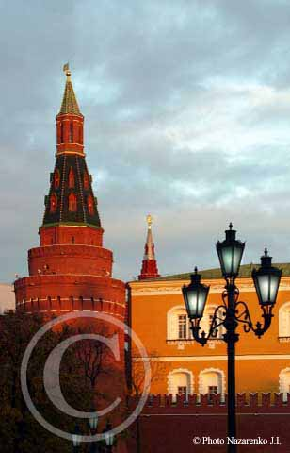
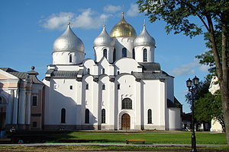
К какому виду изобразительного искусства мы отнесем эти представленные изображения?
«Архитектура»
(искусство создавать здания, сооружения, комплекс сооружений)

Slide 5
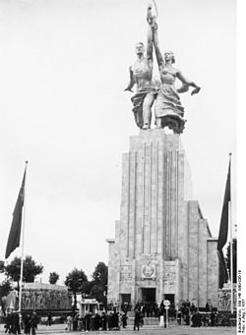
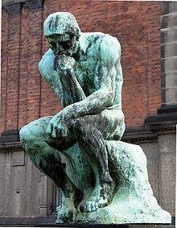
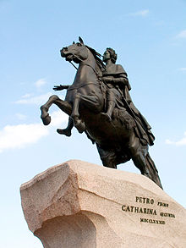
К какому виду изобразительного искусства мы отнесем эти изображения?
«Рабочий и колхозница»
«Мыслитель» (Роден)
Самый знаменитый памятник Петру I
«Скульптура»
(работа выполненная в объеме путем высекания, лепки, отливки)

Slide 6
Жанр – это несколько особенных признаков, присущих произведениям искусства, по которым мы отличаем одни из них от других. И в зависимости от того, что изображено на картине, можно определить ее жанр.

Slide 7
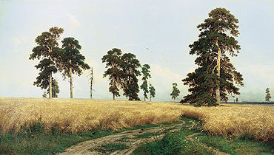
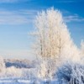

Если видишь на картине
Нарисована река,
Или ель и белый иней,
Или сад и облака,
Или снежная равнина,
Или поле и шалаш,
Обязательно картина называется …
пейзаж
(изображение природы)

Slide 8
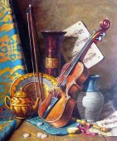
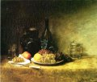

Если видишь на картине
Чашку кофе на столе,
Или морс в большом графине,
Или розу в хрустале,
Или бронзовую вазу,
Или грушу, или торт,
Или все предметы сразу,
Знай, что это – …
натюрморт
( изображение предметов: цветов, дичи, утвари)
«Греческая скрипка»

Slide 9
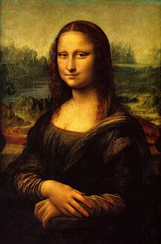
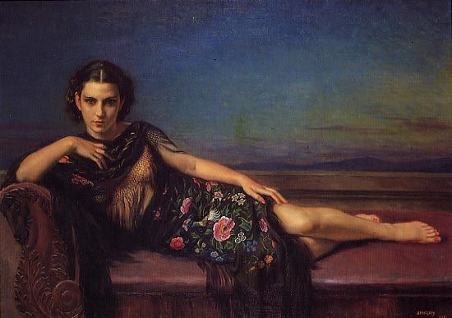

Если видишь, что с картины
Смотрит кто-нибудь на нас,
Или принц в плаще старинном,
Или вроде верхолаз,
Летчик или балерина,
Или Колька, твой сосед,
Обязательно картина называется …
портрет
(изображение человека)
«Мона Лиза»
«Девушка с розами»
«Загадка»

Slide 10
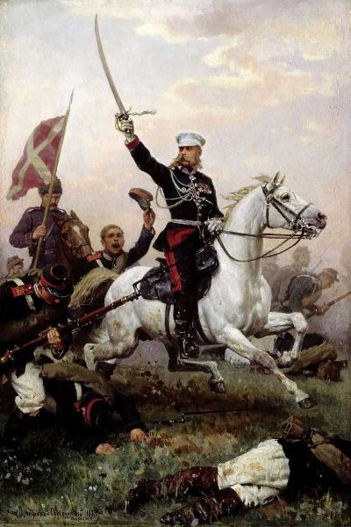
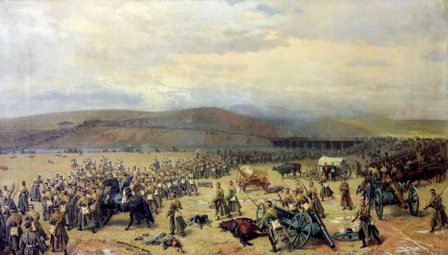
Если видишь на картине танки
В бой лавиною пошли
Или быстрые тачанки,
Или в море – корабли
Иль штыков мерцая сталью,
В бой пехота поднята –
Называется …
Жанр картин таких всегда.
батальным
«Последний бой под Плевной» 1877 год
«Генерал Скобелев на коне»
(изображение военных действий)

Slide 11
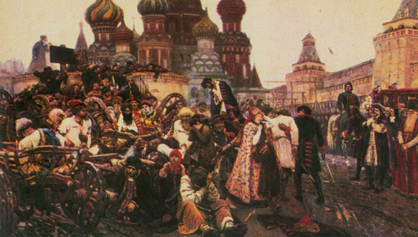
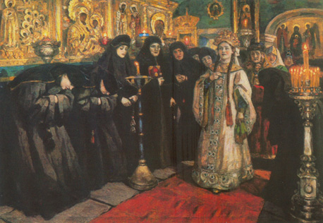
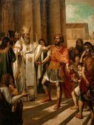
Исторический
жанр изобразительного искусства, посвященный знаменательным событиям прошлого и настоящего.
«Утро стрелецкой казни»
(изображение исторических событий)
«Крещение князя Владимира»
«Посещение царевной женского монастыря»

Slide 12
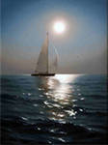
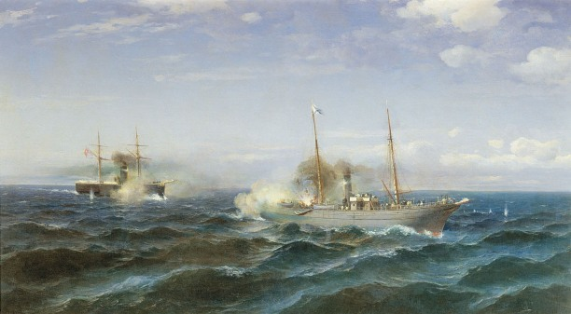
— жанр изобразительного искусства, изображающий морской вид,
а также сцену морского сражения или
иные события, происходящие на море.
Марина (морской)
Является разновидностью пейзажа.
«Бой парохода Веста»

Slide 13
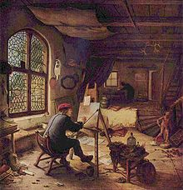
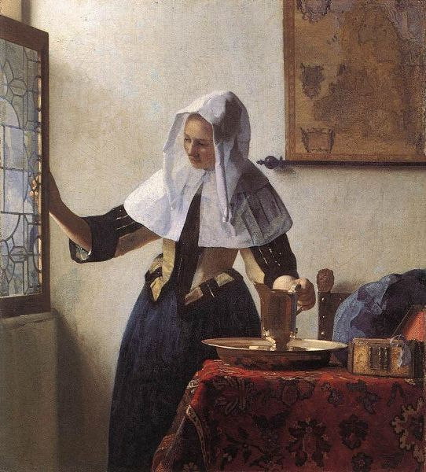
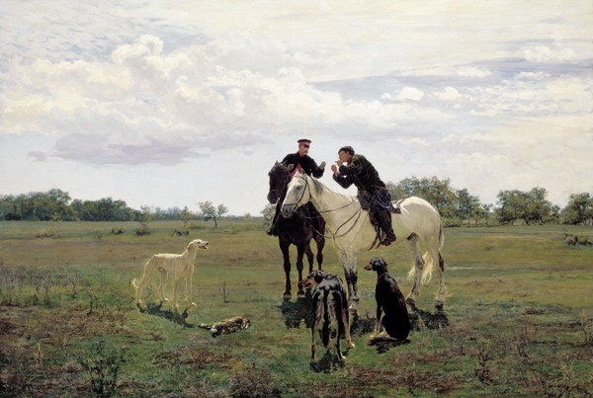
Если видишь на картине
Повседневный труд людской
За прилавком в магазине
Или в швейной мастерской,
На заводе или в школе,
Это навсегда усвой –
Жанр картины - …
бытовой
«Мастерская художника»
(изображение жизни людей)
«Молодая девушка
с кувшином»
«В отпуске»

Slide 14
АНИМАЛИСТИЧЕСКИЙ жанр.

Slide 15
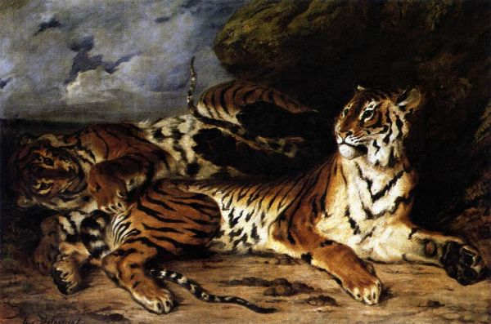
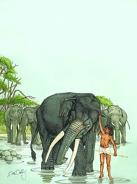
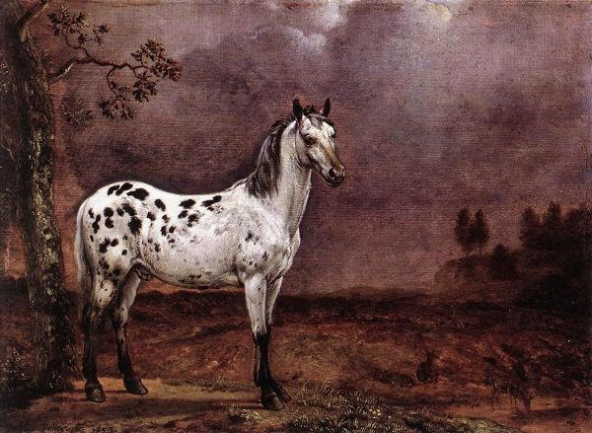
Если видишь на картине
Нарисован слон,
Крокодил, жираф, горилла,
Кошка, иль питон,
Или звери Аргентины,
Иль пингвин Арктический,
Значит, жанр такой картины –
Анималистический.
«Молодой тигр, играющий со своей
матерью»
(изображение животных)
«Пятнистый конь»

Slide 16
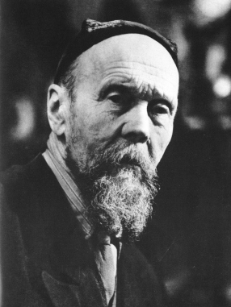
Василий Алексеевич Ватагин
художник-анималист

Slide 17
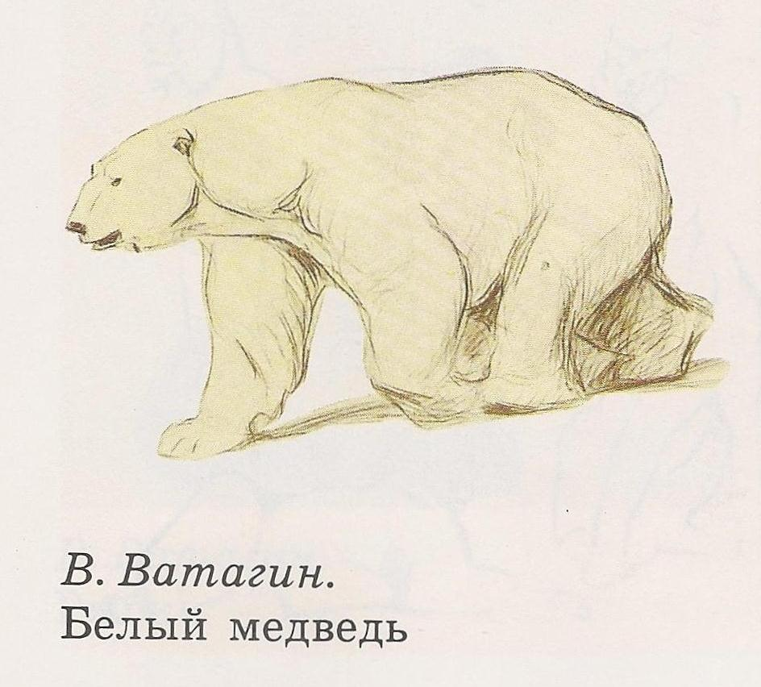
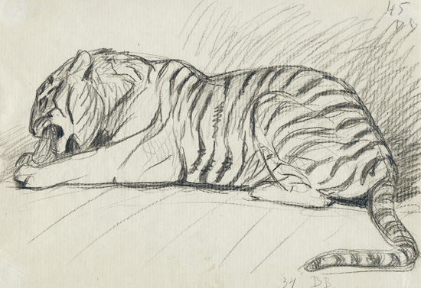

Slide 18
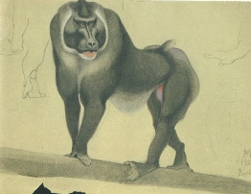
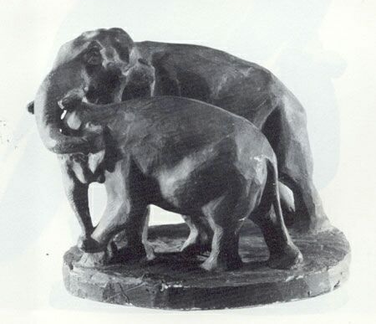
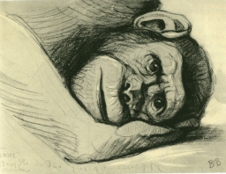
Птицы и звери Василия Ватагина

Slide 19
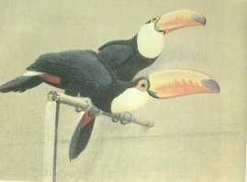
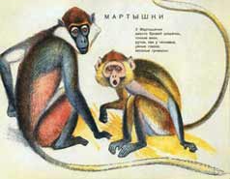
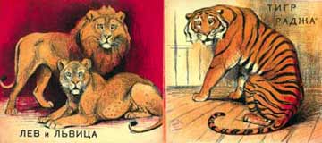

Slide 20
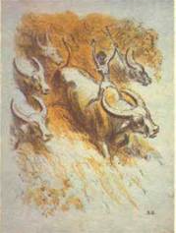
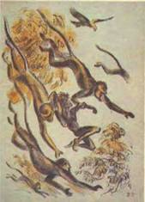
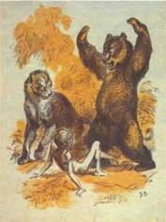
Мультфильм «Маугли».
Иллюстрировал художник-анималист В.Ватагин

Slide 21
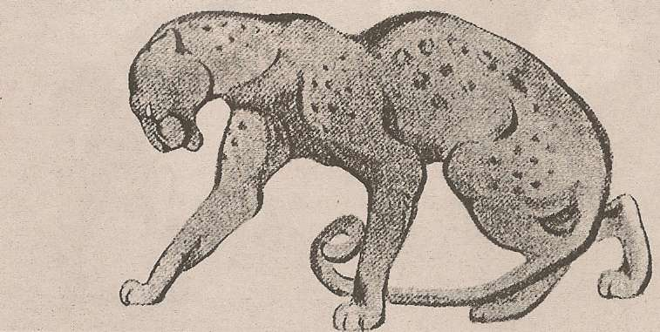
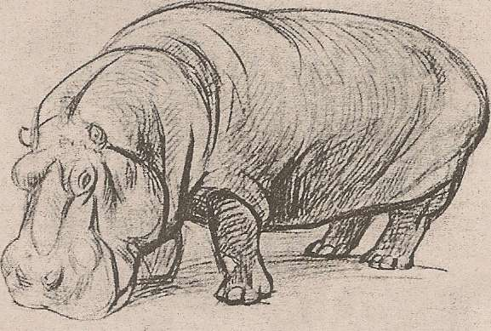
Мир животных величественный и гордый.
В. Ватагин. Пантера. Тушь, перо
.
В. Ватагин. Бегемот. Карандаш

Slide 22


ФИЗКУЛЬТМИНУТКА

Slide 23
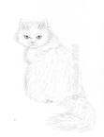
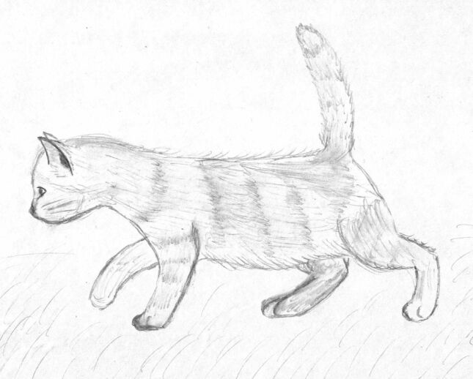
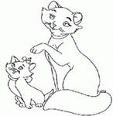
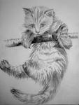


Slide 24
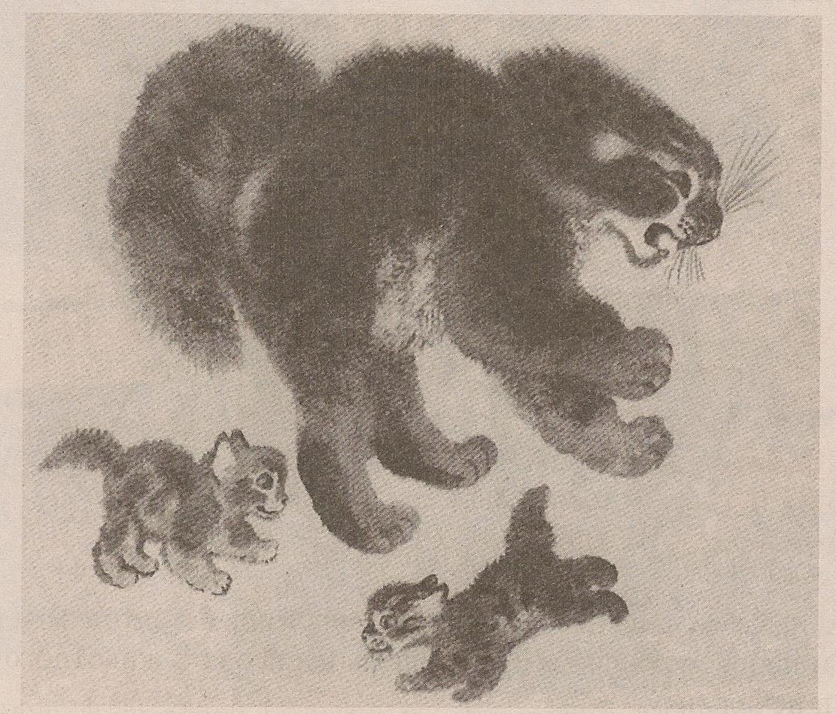

Slide 25
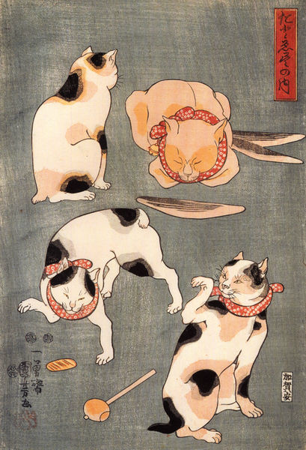

Slide 26
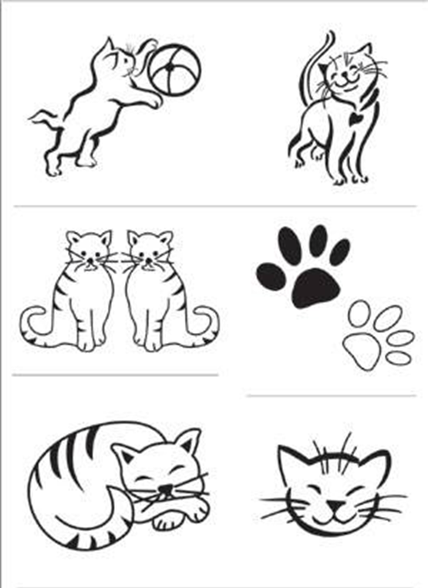

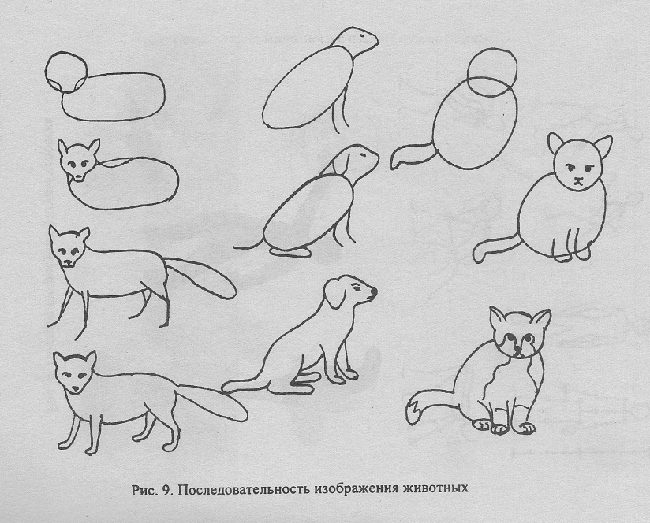

Slide 27
МОЛОДЦЫ РЕБЯТА!

